Slide 1

ФГОУ ВО «Новосибирский государственный технический университет»
Факультет автоматики и вычислительной техники
Кафедра АСУ
Разработка и исследование унифицированного представления дискретно-непрерывных моделей
Выполнил Трибунский Владислав Алексеевич
Группа АСМ-23
Научный руководитель к.т.н., Достовалов Дмитрий Николаевич

Slide 2
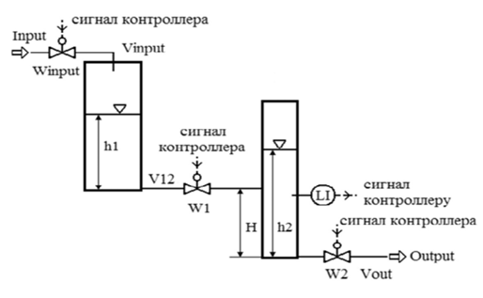
Актуальность темы
Моделирование событийно-непрерывных процессов востребовано в промышленности, телекоммуникациях и науке
Переход к распределённым вычислениям требует надёжного и унифицированного формата моделей
Пример событийно-непрерывного процесса: Задача о жидкости в двух баках

Slide 3
Цель и задачи исследования
Цель: создать унифицированную структуру данных, способную хранить и обрабатывать как дискретные, так и дифференциальные системы уравнений в распределенной архитектуре
Задачи:
Анализ имеющихся решений и методов описания дискретно-непрерывных моделей
Выявление ограничений и общих паттернов для создания унифицированного представления
Формулирование требований к унифицированному представлению
Проектирование и написание прототипа, реализующего логику унифицированного представления
Функциональное тестирование и сравнение качества решений с имеющимися инструментами

Slide 4
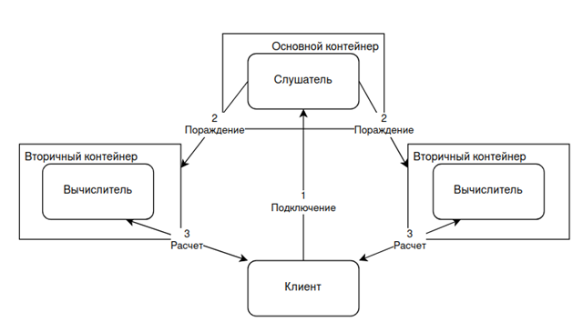
Клиент-серверная архитектура системы
Трёхкомпонентная архитектура: клиентский интерфейс, сервер-слушатель, сервер-вычислитель

Slide 5
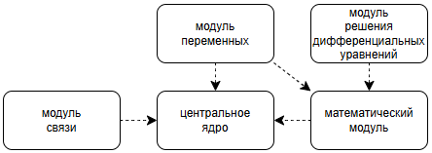
Архитектура вычислителя
Архитектура вычислителя и структура предоставления API модулями внутри системы

Slide 6
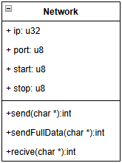
Модуль связи
API модуля связи:
Публичные поля ip-адрес и порт клиента
Публичные переменные start и stop являются сигнальными флагами для ядра
Публичные методы получения и отправки данных для клиента

Slide 7
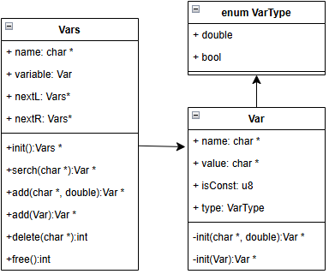
Модуль переменных
API модуля переменных:
Переменные могут быть двух типов: с плавающей точкой и логические
Каждая переменная характеризуется, характеризуется тремя параметрами: тип, значение, постоянство (константность)
Vars реализует область переменных

Slide 8
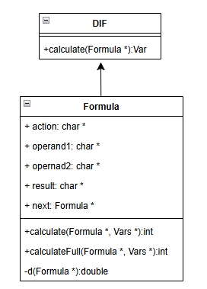
Математический модуль и модуль решения дифференциальных уравнений
API математического модуля:
Формула реализует одно базовое действие: сложение, деление, степени или логическое выражение. Кроме дифференциальных уравнений
Все формулы содержат как минимум один операнд, и результат
API модуля решений дифференциальных уравнений:
Модуль решения дифференциальных уравнений является оберткой над сторонней библиотекой и служит лишь связующим звеном.

Slide 9
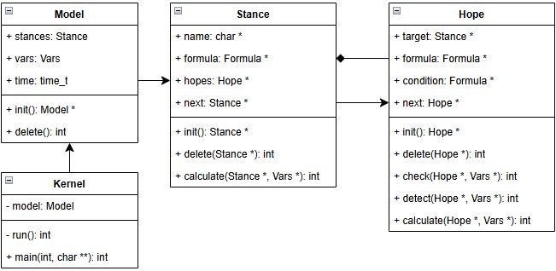
Ядро
Архитектура ядра, представленная в виде UML-диаграммы

Slide 10
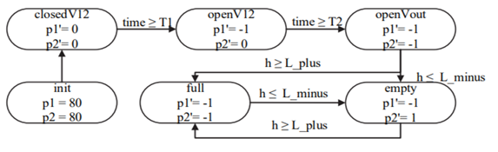
Пример запуска системы
Задача о жидкости в двух баках, представленная в формате диаграммы состояний

Slide 11
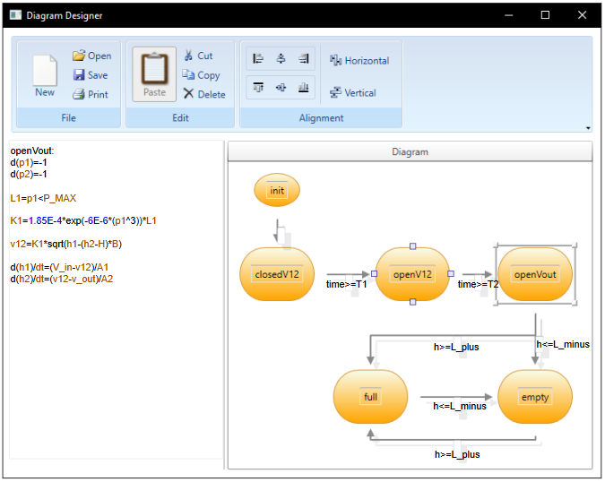
Пользовательский интерфейс
Веб-интерфейс (C#, WPF/MVVM) для задания параметров модели и получения результатов

Slide 12
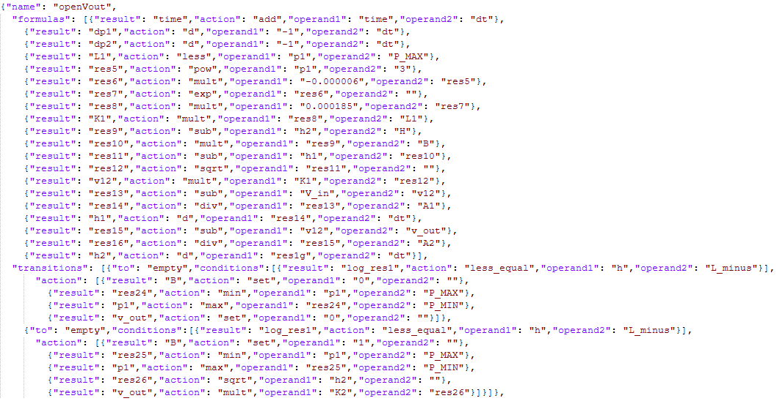
Модель в формате JSON
Состояние openVout в формате JSON

Slide 13
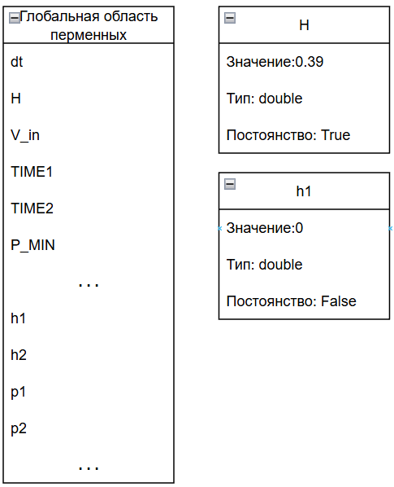
Этапы расчета модели: этап начального состояния
Состояние глобальной области переменных после дессериализации модели и установки начального состояния

Slide 14
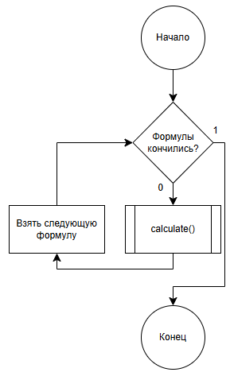
Этапы расчета модели: расчет состояния
Расчет системы уравнений представляет собой обход листа формул, из которых данная система состоит и вызов api математического модуля

Slide 15
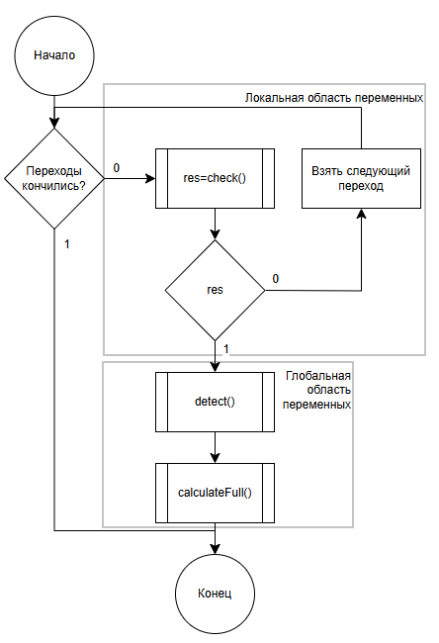
Этапы расчета модели: проверка событий
Проверка события в общем похожа на решение обычной системы уравнений и использует то же самое api математического модуля. Отличие в том, что мы ждем именно логический ответ True – событие произошло, или False – не произошло

Slide 16
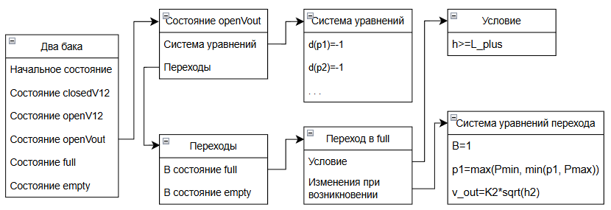
Этапы расчета модели: пример
Структура модели, состояния openVout и его характеристик

Slide 17
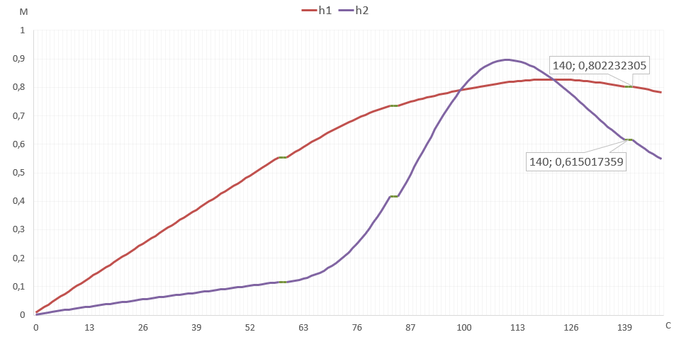
Этапы расчета модели: пример

Slide 18
Выводы и практическая значимость
В рамках работы были проанализированы используемые инструменты для моделирования (Modelica, SimInTech)
Выявлены общие паттерны и ограничения для разных задач
Сформулированы требования и рекомендации для унифицированного представления
Был реализован прототип, реализующий логику унифицированного представления на языке С
Прототип был протестирован на типовых задачах, результаты проверены на соответствие с решениями в других инструментах
Унифицированный формат упрощает описание моделей и снижает затраты на разработку и тестирование
Распределённая архитектура обеспечивает гибкость, масштабируемость и надёжность решения

Slide 19
ФГОУ ВО «Новосибирский государственный технический университет»
Факультет автоматики и вычислительной техники
Кафедра АСУ
Разработка и исследование унифицированного представления дискретно-непрерывных моделей
Выполнил Трибунский Владислав Алексеевич
Группа АСМ-23
Научный руководитель к.т.н., Достовалов Дмитрий Николаевич

